Slide 1

Vårdgarantin och nationell vårdförmedling
Förslag på utbildnings- och workshopmaterial om vårdgarantin och nationell vårdförmedling
Juni 2025

Slide 2

Introduktion till underlaget
Detta presentationsmaterial ingår som en del i ett samlat stöd riktat till regionerna. Underlaget är tänkt att användas som ett stöd i diskussioner rörande vårdgarantin och nationell vårdförmedling.
Materialet är ett komplement till informationsunderlaget Nationell vårdförmedling och vårdgarantin, som är ett av flera stödjande underlag till vårdgivare inom ramen för Socialstyrelsen och
E-hälsomyndighetens uppdrag: att ta fram ett förslag på nationell plan för nationell vårdförmedling (S2023/02177 (delvis)). Nationell vårdförmedling innebär att väntande patienter erbjuds vård hos en annan vårdgivare (offentlig eller privat) med ledig kapacitet eller kortare väntetider – oavsett var i landet denna vårdgivare bedriver sin verksamhet.
Det här presentationsmaterialet, fokuserar på nationell vårdförmedling utifrån vårdgivarens perspektiv och roll, inklusive vårdens skyldigheter kopplade till vårdgarantin. Underlaget syftar till att bidra till att höja kunskapen om vårdgarantin och nationell vårdförmedling bland vårdgivare och vårdens medarbetare.

Slide 3





Hur kan underlaget användas?
Syftet är att stödja regionernas arbete med att erbjuda väntande patienter nationell vårdförmedling.
Materialet fokuserar på att beskriva nationell vårdförmedling, den övergripande vårdförmedlingsprocessen och vårdens skyldigheter enligt vårdgarantin. Underlaget ger även medskick kring hur information om vårdgarantin och nationell vårdförmedling kan förmedlas till patienter.
Målet med underlaget är att höja kunskapen och medvetenheten kring vårdens skyldigheter
enligt vårdgarantin och nationell vårdförmedling.
Materialet riktar sig framför allt till dig som är chef eller medarbetare inom hälso- och sjukvårdsverksamheter som arbetar med nationell vårdförmedling
Materialet kan till exempel användas som ett diskussionsunderlag under en arbetsplatsträff, en workshop eller vid andra mötestillfällen. Det går bra att komplettera materialet utifrån din regions förutsättningar och behov.

Slide 4
Mötesmaterial om vårdgarantin och nationell vårdförmedling

Slide 5
Agenda
Bakgrund till nationell vårdförmedling och vårdgarantin
Information till patienter
Gemensamma diskussionsfrågor

Slide 6
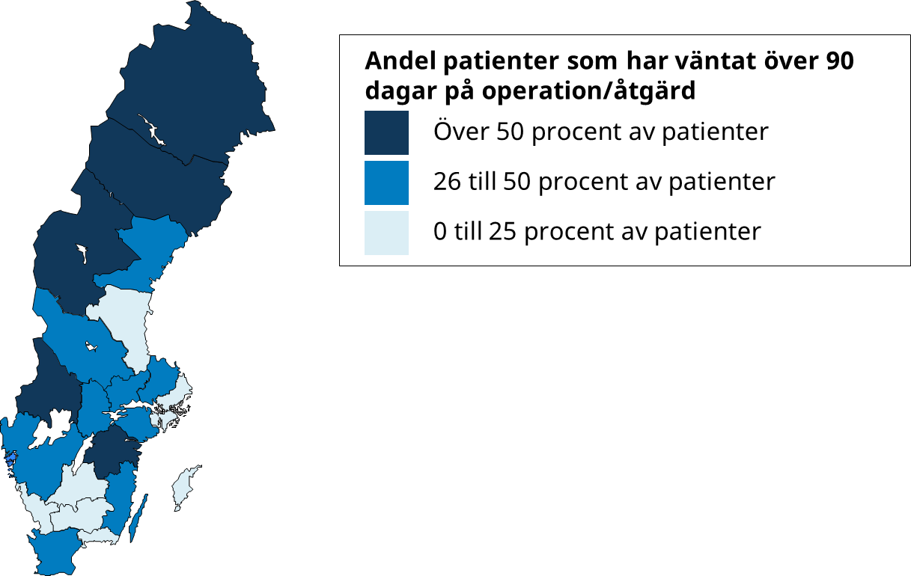
Tillgängligheten är en utmaning inom den planerade vården
Väntetiden till den specialiserade vården är generellt lång
Många patienter över hela landet får vänta längre än vårdgarantins tidsgränser
Det råder stora regionala skillnader i hur långa väntetiderna är
Källa: Väntetider i vården (SKR)
Not: Inrapporterad andel patienter per region som hade väntat över 90 dagar på operation eller åtgärd inom den specialiserade planerade vården i januari 2025. Regionerna har grupperats in i tre grupper beroende på hur stor andel patienter som väntat i över 90 dagar på planerad vård.

Slide 7



Nationell vårdförmedling: ett av flera verktyg för att förbättra tillgängligheten i vården
Om nationell vårdförmedling
Nationell vårdförmedling innebär att patienter erbjuds vård hos en annan vårdgivare med kortare väntetider eller ledig kapacitet, oavsett var vårdgivaren bedriver sin verksamhet
Vid nationell vårdförmedling sker, helt eller delvis, en förflyttning av patientansvar mellan vårdgivare
Det primära syftet är att säkerställa att patienter får vård inom vårdgarantins tidsgränser
Genom att arbeta med nationell vårdförmedling kan du bidra till en bättre och mer jämlik tillgång till vård, samt en effektiv användning av vårdens resurser

Slide 8




Vårdens skyldigheter kopplade till den nationella vårdgarantin
Vad innebär vårdgarantin?
Vad innebär vårdvalet?
Vårdgarantin regleras i hälso- och sjukvårdslagen (2017:30) och hälso- och sjukvårdsförordningen (2017:80)
Om tidsgränserna för besök inom specialiserad och planerad vård inte kan uppfyllas har regionen en skyldighet¹ att se till att patienten får vård hos en annan vårdgivare, utan extra kostnad för patienten²
För tidsgränserna inom planerad och specialiserad vård räknas inte tid då patienten avstår från vård.³ Patienten ska anses frivilligt avstå från vård om följande förutsättningar är uppfyllda:
Vårdgarantin och nationell vårdförmedling blandas i vissa fall ihop med det fria vårdvalet.
Nationell vårdförmedling innebär – till skillnad från vårdval – att patienten erbjuds vård hos en annan vårdgivare. Detta i stället för att patienten själv söker vård hos annan vårdgivare.
1. Patienten informerats om vårdgarantin
2. Patienten har erbjudits vård i enlighet med vårdgarantin
3. Patienten meddelar vårdgivaren att hen avstår erbjudandet om vård
1) Hälso- och sjukvårdslag (2017:30) 9 kap. 2) Lagen refererar till patienten som den enskilde 3) Hälso- och sjukvårdsförordningen (2017:80) 6 kap. 2 §

Slide 9

Vårdgarantin har flera tidsgränser
Vårdgarantins tidsgränser¹
Antal dagar
Typ av vårdinsats
0
Kontakt med primärvården
Nationell vårdförmedling är aktuellt vid de delar av vårdgarantin som rör besök inom planerad och specialiserad vård
3
Medicinsk bedömning i primärvården
90
Besök inom den specialiserade vården (besöksgarantin)
90
Behandling/åtgärd påbörjad (behandlingsgarantin)
1) Tidsgränserna omfattar alla patienter som regionerna har ansvar för. Tiderna kan vara kortare i vissa regioner, men aldrig längre.

Slide 10








Exempel på steg som processen vid nationell vårdförmedling kan inkludera
Schematisk och förenklad bild av processen vid nationell vårdförmedling¹:
Erbjudande
Hitta vårdgivare
Förmedling av vård
Vårdåtgärd utförs
Uppföljning
En patient som förväntas vänta längre än vårdgarantins tidsgränser på besök inom specialiserad och för planerad vård erbjuds vård hos en annan vårdgivare.
Patienten kan välja att tacka ja eller nej till erbjudandet.
Vårdgivaren hittar en annan vårdgivare som kan utföra vårdinsatsen inom kortare tid.
En vårdlotsfunktion kan till exempel bistå i att hitta en annan vårdgivare.
Enheten skickar remiss inkl. kompletterande information till mottagande vårdgivare under förutsättning att det inte finns hinder i bestämmelser om sekretess.
Mottagande enhet tar helt eller delvis över patientansvaret.
Patient reser till den mottagande vårdgivaren.
Vårdåtgärden utförs av mottagande vårdgivare.
Patienten återremitteras² till förmedlande vårdgivare i hemregionen.
En medicinsk och administrativ uppföljning av ärendet och patienten görs också.
1) Observera att vårdförmedlingsprocessen är komplex och kan skilja sig mellan regioner och enskilda vårdgivare, och därför bör ovanstående enbart ses som en förenklad beskrivning av hur processen kan se ut. 2) Beroende på villkor i avtal och andra eventuella omständigheter kan den mottagande vårdgivaren fortsatt vara ansvarig för viss uppföljning.

Slide 11
Agenda
Bakgrund till nationell vårdförmedling och vårdgarantin
Information till patienter
Gemensam diskussion

Slide 12







Vården är skyldig att ge information till patienter
Patienten ska, enligt patientlagen (2014:821)¹, bland annat få information om…
…metoder för undersökning, vård och behandling
…vid vilken tidpunkt hen kan vänta sig att få vård
Informationen ska, enligt patientlagen², vara individuellt anpassad
… vårdgarantin
… det förväntade vård- och behandlingsförloppet
… väsentliga risker för komplikationer och biverkningar
… eftervård
… metoder för att förebygga sjukdom eller skada
1) Se 3 kap. 1 – 2 §§. Patientlagen 2) Se 3 kap. 6-7 §§ patientlagen
Källa: Informationsunderlag om nationell vårdförmedling och vårdgarantin

Slide 13



Vikten av information om vårdgarantin och nationell vårdförmedling
Patienter behöver tillgänglig och individanpassad information för att kunna fatta ett välgrundat och informerat beslut om att tacka ja eller nej till erbjudande om nationell vårdförmedling
För att ta ställning till nationell vårdförmedling är det viktigt att patienten förstår att de fått ett erbjudande och vad detta innebär. Individanpassad vägledning kan främja patienters delaktighet i vården
Tidigare analyser har visat att patienter generellt har begränsad kännedom om vårdgarantins tidsgränser. Därutöver har anger knappt var femte patient¹ att de fått information om vårdgarantin, vilket pekar på att det finns förbättringspotential när det gäller information om vårdgarantin.
När det uppstår ett informationsgap kan det medföra ojämlika förutsättningar för olika patientgrupper. Exempelvis att denna typ av gap ofta missgynnar patienter som av olika orsaker har svårare att förstå och tolka information
1) Detta gällde patienter som närmade sig tidsgränserna för att få vård inom ramen för vårdgarantin
Källa: Informationsunderlag om nationell vårdförmedling och vårdgarantin

Slide 14


Information från vården behöver anpassas utifrån patientens förutsättningar
Enligt patientlagen¹ är vårdgivare skyldiga att anpassa information till patientens individuella förutsättningar, bland annat utifrån patientens:
ålder
mognad
språkliga bakgrund
Den som ger information ska så långt som möjligt försäkra sig om att mottagaren har förstått innehållet i och betydelsen av informationen.²
1) 3 kap. 6 § patientlagen 2) 3 kap. 7 § patientlagen

Slide 15



Exempel på aspekter att beakta när information ska individanpassas
Den individuella nivån av hälsolitteracitet, det vill säga förmågan att förstå och använda olika typer av hälsoinformation.
En effektiv strategi för att adressera detta är att komplettera muntlig information med skriftliga underlag.
Patientens ålder, där äldre patienter generellt har lägre digital närvaro än övriga befolkningen. Äldre nyttjar till exempel inte vårdens digitala resurser i samma omfattning som övriga befolkningen.
Utifrån detta kan det vara bra att följa upp muntlig kommunikation med äldre med skriftlig information, t.ex. via brev.
Vårdpersonalens muntliga kommunikationsstil kan påverka hur patienter uppfattar information, och det kan vara viktigt att vara medveten om detta.
Teach-back-metoden kan användas vid muntlig kommunikation för att underlätta för patienter att minnas de uppgifter som ges muntligen.
Källa: Informationsunderlag om nationell vårdförmedling och vårdgarantin

Slide 16





Patienter använder olika källor för att söka information
Vården har en viktig roll när det kommer till att tillhandahålla information till patienter. Utöver att ta del av information från vården använder patienter en rad olika källor för att upplysa sig själva om hälsa och vård. Internet, sociala medier eller vänner och familj är några exempel.
För vissa patienter är det inte alltid möjligt att bedöma vilka källor som är faktabaserade och tillförlitliga. På vissa webbsidor och sociala medier kan det till exempel spridas felaktiga uppgifter.
Vårdpersonal kan bistå och vägleda patienter att identifiera trovärdiga uppgifter om hälsa och vård. För att hjälpa patienter kan vårdpersonal:
Hänvisa till information på 1177 eller sjukhusets/klinikens egen hemsida
Använda ett enkelt och tillgängligt språk, utan medicinska eller fackliga begrepp
Källa: Informationsunderlag om nationell vårdförmedling och vårdgarantin

Slide 17
Tips för att underlätta för dig som vårdgivare att ge information
I det interna arbetet…
arrangera vidareutbildningar eller ta fram kunskapsmaterial
etablera eller utveckla tydliga rutiner för medarbetare och vårdperson kring hur man bäst kommunicerar muntlig respektive skriftlig information
kvalitetssäkra regelbundet informationen om vårdgarantin, väntetider och nationellvårdförmedling som ges via remissbekräftelser eller kallelser
I det patientnära arbetet…
bistå med förslag på förberedande frågor för patienten, till exempel i kallelsen
avsätt tillräckligt med tid för att ge information
underlätta för patienten att ta anteckningar eller skrivna ned frågor under mötet
tydliggör för patienten att hen får ett erbjudande om nationell vårdförmedling genom att ge patienten ett val, muntligen eller skriftligen
komplettera den muntliga informationen med exempelvis bilder, grafik eller skriftlig information vid behov
bistå med kompletterande informationskällor
erbjud tydliga kontaktvägar för exempelvis praktiska frågor
dokumentera uppgift om den information som har lämnats till patienten i patientjournalen enligt gällande bestämmelser

Slide 18
Agenda
Bakgrund till nationell vårdförmedling och vårdgarantin
Information till patienter
Gemensamma diskussionsfrågor

Slide 19

Reflektionsfrågor om vårdgarantin
Ser vi till att patienter som förväntas vänta längre än vårdgarantins tidsgränser får vård hos en annan vårdgivare?
Har alla berörda i verksamheten/regionen god kunskap om vad vårdgarantin innebär?

Slide 20
Reflektionsfrågor om vårdförmedlingsprocessen
Hur ser vårdförmedlingsprocessen ut i vår region, och på vår vårdenhet?
Hur säkerställer vi en trygg och säker vårdförmedlingsprocess för våra patienter?
Hur följer vi upp patienten efter att vårdinsatsen har utförts?

Slide 21
Reflektionsfrågor om information till patienter
Hur arbetar vi med att anpassa informationen utifrån patienternas förutsättningar?
  Vilka behov av anpassningar har våra patienter?
Hur säkerställer vi att alla patienter förstår vad ett erbjudande om nationell vårdförmedling innebär för att de ska kunna fatta ett välgrundat beslut?
Vilka andra informationskällor kan vi rekommendera till våra patienter när de söker information om vårdgarantin och nationell vårdförmedling?

